Slide 1

Linear Algebra
For AI [P3]
Nathan Bangwa

Slide 2

Sommaire
Learning Model (rappel)
C’est quoi la régression linéaire.
Types de variables
Interpolation & Extrapolation
Cost and Optimization
Applications

Slide 3
What’s Learning Model
Un modèle d’apprentissage est soit une fonction mathématique (ou logique) simple ou composée, soit une logique(schema) à suivre pour réaliser une tache.
C’est à la machine de trouver ce modèle d’apprentissage (fonction ou logique à suivre) partant de données qui lui sont fournies (supervised & unsupervised) ou celles qu’elle récupère dans un environnement donné (Reinforcing).
Cfr Linear Algebra For AI [P2]

Slide 4
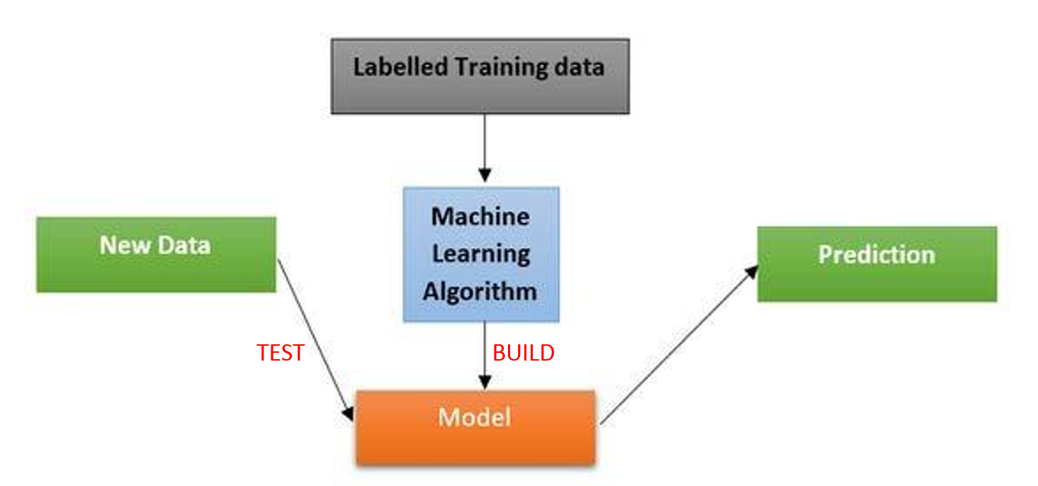
Learning Schema

Slide 5
What’s Linear Regression??
  En statistiques, en économétrie et en apprentissage automatique, un modèle de régression linéaire est un modèle de régression qui cherche à établir une relation linéaire entre une variable, dite expliquée, et une ou plusieurs variables, dites explicatives. Wikipédia

Slide 6
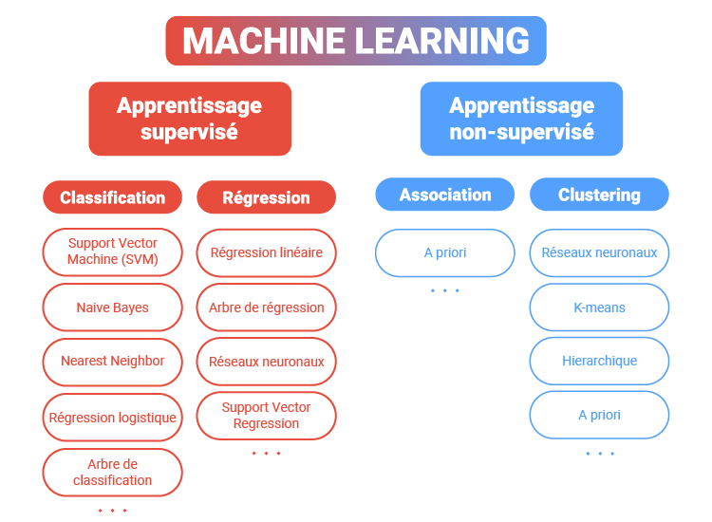
Linear Regression

Slide 7
Linear Regression
En statistiques, en économétrie et en apprentissage automatique, un modèle de régression linéaire est un modèle de régression qui cherche à établir une relation linéaire entre une variable, dite expliquée, et une ou plusieurs variables, dites explicatives.
Wikipédia

Slide 8
Variables

Slide 9
Types de variables
Une variable indépendante dans un problème est un paramètre du problème qui varie sans être influencé par les autres paramètres du problème. Cela correspond le plus souvent aux paramètres exogènes ou imposés par la nature. Wikipédia
Une variable dépendante dans un problème est un paramètre du problème qui varie sous l'influence d'autres paramètres du système. Cela correspond le plus souvent aux paramètres endogènes, qu'on cherche à caractériser. Wikipédia

Slide 10
Variables Exemples
Variable indépendante Ou explicative | Variable dépendante Ou expliquée
Experience (âge d’une personne) dans l’entreprise | Salaire obtenu
Surface d’un terrain | Prix
Investissement | Benefices
… | …
X : data abscisses | Y : label ordonées
1 | 3
2 | 5
3 | 7
Label = 2*data + 1
Y = aX + b
Y = f(X)

Slide 11
Interpolation
&
Extrapolation

Slide 12
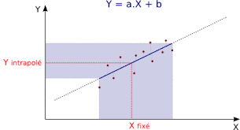
Simple Linear Regression
L’interpolation linéaire est la méthode la plus simple pour estimer la valeur prise par une fonction continue entre deux points déterminés. Elle consiste à utiliser pour cela la fonction affine passant par les deux points déterminés. Wikipédia
Interpolation Zone

Slide 13
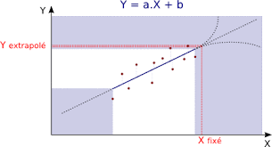
Simple Linear Regression
En mathématiques, l'extrapolation est le calcul d'un point d'une courbe dont on ne dispose pas d'équation, à partir d'autres points, lorsque l'abscisse du point à calculer est au-dessus du maximum ou en dessous du minimum des points connus. Wikipédia
Extrapolation Zone
Extra-
Zone

Slide 14
Simple Linear Regression
Interpolation: faire une prediction dans la zone des valeurs connues.
Extrapolation: faire une prediction en déhors de la zone de données connues.
Extrapolation Zone
Iterpolation
Zone
Extra-
Zone

Slide 15
Simple Linear Regression
Et donc, l’interpolation & l'extrapolation définissent la généralisation d’un modèle de regréssion linéaire.
Extrapolation Zone
Iterp Zone
Extra-
Zone

Slide 16
Cost & Optimization

Slide 17
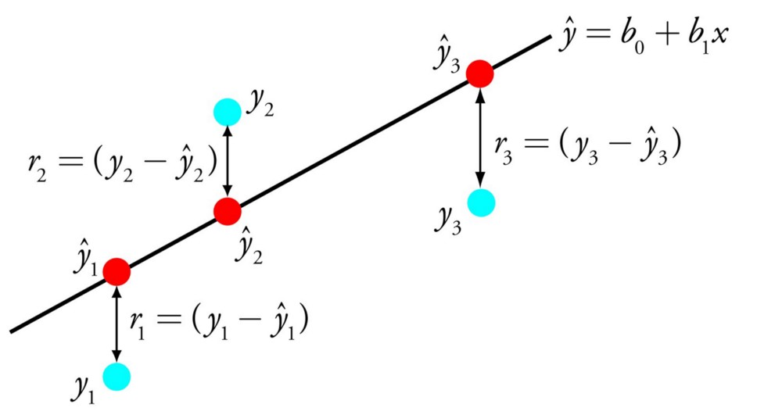
Cost
Erreur: la différence entre un point (donnée connue) est sa projection sur la droite.
Quand on considére le carré de cette de l’erreur, on parle de Erreur quadratique.

Slide 18
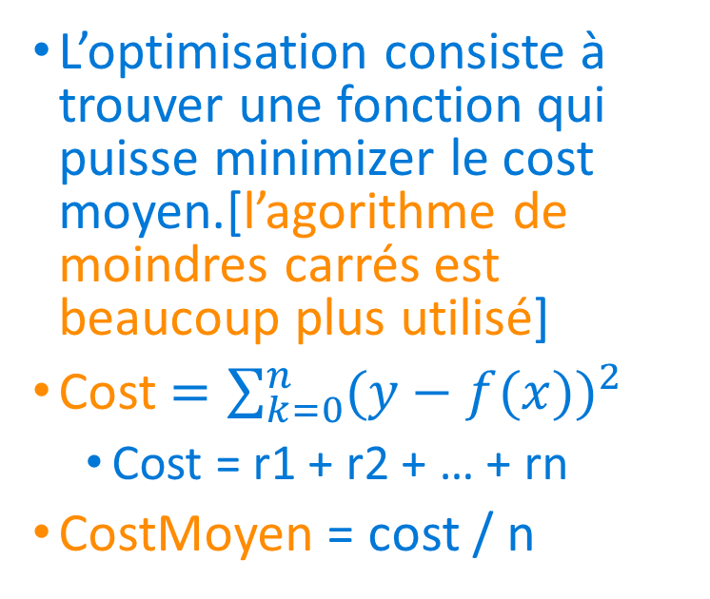
Optimization
L’optimisation consiste à trouver une fonction qui puisse minimizer le cost moyen.[l’agorithme de moindres carrés est beaucoup plus utilisé]
Cost $=\sum_{k=0}^{n}{{(y−f(x))}^{2}}$
  Cost = r1 + r2 + … + rn
CostMoyen = cost / n

Slide 19
Application
Salary prediction with Linear Regression

Slide 20
Applications
Les demos se trouvent dans le fichier jupyter notebook

Slide 21


